Slide 1


Доклад - презентация на тему:
«Наставничество как одна из форм обучения начинающих педагогов
и повышения их профессиональной компетенции»
2019г.

Slide 2
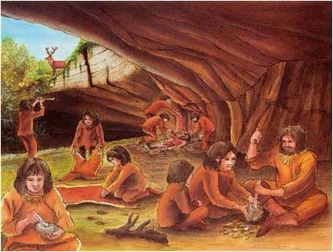
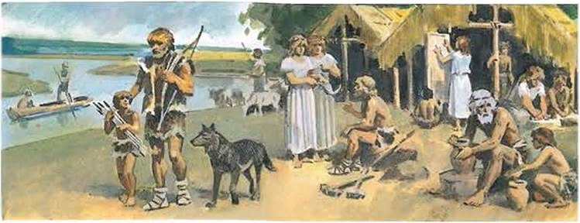
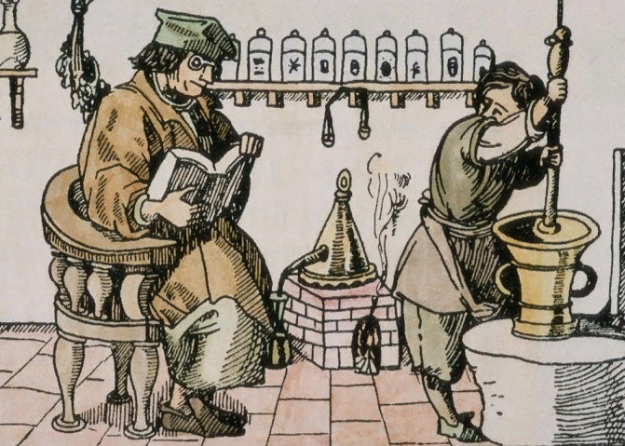
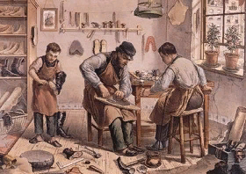
Исторические корни наставничества

Slide 3
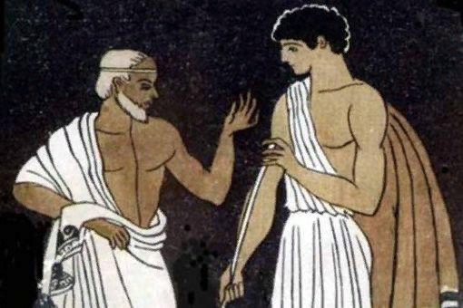
Наставничество в истории педагогики явление далеко не новое, имеет свою многовековую историю развития, подъема, спада, забвения. Понятие «наставничество» уходит корнями в греческую мифологию.
Наставником Телемаха, сына Одиссея, был Ментор мудрый советник, пользовавшийся всеобщим доверием.
Так появился термин «ментор» или наставник.

Slide 4
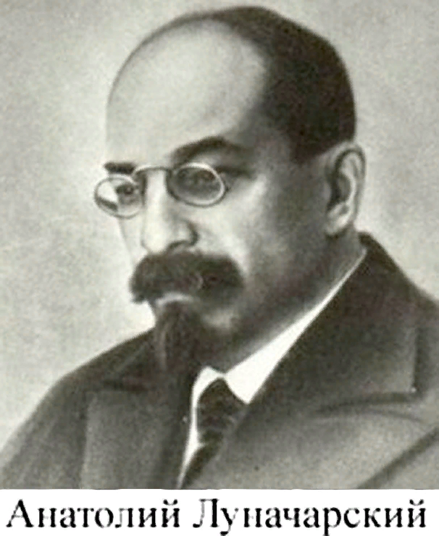
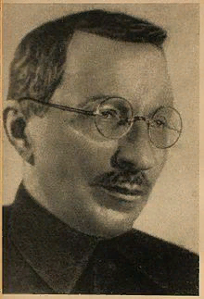
Большую роль играло наставничество в широком смысле этого слова в становлении российской педагогики.
«Педагог - это тот человек, который должен передать новому поколению все ценные накопления веков и не передать предрассудков, пороков и болезней.»
«Если с человека не потребовать многого, то от него и не получишь многого.»

Slide 5


Концепцией модернизации российского образования поставлены весьма серьезные задачи:
повышение качества
дошкольного образования
создание необходимых
условий для развития
личностного потенциала
ребенка дошкольника
острая потребность в высокопрофессиональных специалистах
целенаправленная работа по оказанию специального организованного управленческого содействия начинающим специалистам ДОУ

Slide 6


Наставничество (менторство) – обучение посредством предоставления в разных видах обучаемому модели действий и их корректировки посредством обратной связи.
Наставничество (менторинг) — это один из методов обучения персонала, когда более опытный сотрудник делится своими знаниями, умениями и навыками с неопытным новичком на протяжении определенного времени.
Наставничество (менторинг)
персональное групповое коллективное

Slide 7
Наставником выступает более опытный сотрудник, обладающий знаниями и профессиональным опытом который помогает молодому и неопытному сотруднику преодолеть все трудности карьерного и социального роста
Наставник может выполнять разные функции:

Slide 8

Учитывая, что наставничество - это двусторонний процесс, включающий деятельность наставника и деятельность начинающего педагога, то можно предположить, что такое субъект-субъектное взаимодействие возможно на основе равноправных партнерских отношений, опирающихся на такие принципы, как:
!принцип социальной справедливости и согласования интересов всех участников,
!принцип ответственности партнеров друг перед другом,
!принцип добровольности,
!принцип равновыгодности всех заинтересованных сторон

Slide 9


Задача наставника — провести начинающего педагога через несколько этапов развития:
Неосознанная некомпетентность — начинающий педагог не знает, что он не знает.
Осознанная некомпетентность — начинающий педагог знает, что он не знает и хочет узнать.
Осознанная компетентность — начинающий педагог знает, что он знает, но применение этого знания постоянно контролируется и осознается.
Неосознанная компетентность — начинающий педагог знает и применяет свое знание автоматически, на уровне навыков.
Цель наставника перевести подопечного из состояния неосознанной некомпетентности в состояние неосознанной компетентности

Slide 10
Правила наставничества:
1. Ответственность за результаты адаптации начинающего педагога в профессиональной деятельности.
2. Обоснованный выбор способов поддержки субъектов с учетом их андрагогических особенностей.
3. Правильная мотивация. Покажите обучаемому, насколько эффективно саморазвитие, объясните, что он учится для самого себя, для самосовершенствования. Научите его получать обратную связь от окружающих его людей, извлекать уроки из собственного опыта.
4. Научите его использовать все возможности для развития и роста.
5. Эффективная система поддержки. Подкрепляйте успехи обучаемого, поддерживайте упорство и желание получать новые знания и умения.
6. соблюдать производственную и корпоративную этику, укреплять своими действиями свою репутацию.

Slide 11
Основной моделью обучения в наставничестве является модель:
«Расскажи – Покажи – Сделай»
Наставник формулирует цель обучения. Он оговаривает, что сотрудник должен уметь по окончании обучения из того, что он не умел делать до этого.
РАССКАЖИ: Наставник объясняет задание начинающему педагогу, предварительно распределив его по шагам. Большие задания разбиваются на несколько частей и проводятся отдельными сессиями. Наставник задает вопросы педагогу, чтобы удостовериться, что он усвоил информацию. Педагог своими словами пересказывает содержание задания.
ПОКАЖИ: Наставник показывает, как нужно выполнять задание, комментируя по ходу дела, какой шаг он выполняет. По окончании он спрашивает, все ли было понятно.
СДЕЛАЙ: Начинающий педагог сам выполняет задание. Наставник может попросить педагога сделать тот или иной шаг заново, если он не удовлетворен качеством выполнения работы. По окончании наставник дает обратную связь педагогу и договаривается с ним, по каким критериям будут оцениваться полученные навыки.

Slide 12
Примерный план работы наставнической деятельности с начинающим педагогом

Slide 13
Примерный план работы наставнической деятельности с начинающим педагогом

Slide 14

Нормативно-правовое обеспечение наставничества:
1.Положение о наставничестве, определены функциональные
обязанности наставника.
2.В Положении о распределении стимулирующего фонда
оплаты труда внесён пункт о введении надбавки за исполнение
функций наставника.
3.Приказ о наставниках на учебный год, утверждённый заведующим
(если таковые имеются)
4.Примерный план работы наставника с начинающим педагогом, форма
отчёта наставника о проделанной работе.

Slide 15

СПАСИБО ЗА ВНИМАНИЕ!

